Slide 1
Zwyczaje
Świąteczne

Slide 2
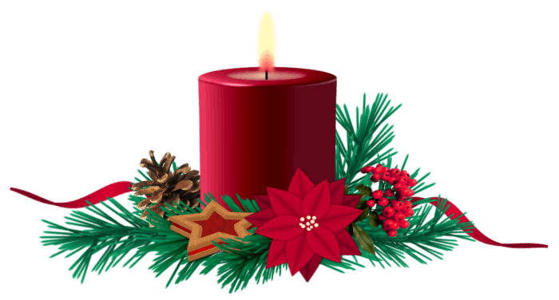
Adwent
Jest to okres przypominający oczekiwanie na powtórne przyjście Jezusa Chrystusa.
Na adwent składają się cztery niedziele adwentowe, w pierwszą z nich rozpoczyna się w Kościołach chrześcijańskich rok liturgiczny. W ten czas katolicy mają uświadomić sobie, że oczekują na przyjście Jezusa.
W czasie adwentu dominuje kolor fioletowy, którym nakrywa się ołtarz w Kościołach ewangelickich.

Slide 3
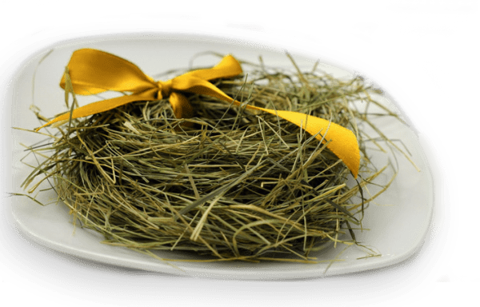
Sianko pod obrusem
Sianko, które kładziemy pod obrus ma symbolizować ubóstwo w jakim przyszedł na świat Jezus Chrystus oraz skromność. Jest to symbol żłobka.

Slide 4
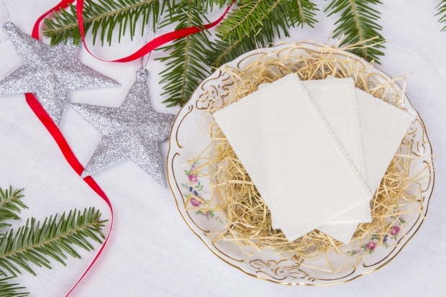
Dzielenie się opłatkiem
Opłatek wigilijny jest symbolem przebaczenia i pojednania, znakiem miłości i przyjaźni. Dzielimy się nim na początku wieczerzy wigilijnej wyraża to chęć bycia razem.
Kolację wigilijną zaczynamy od modlitwy Ojcze Nasz.

Slide 5
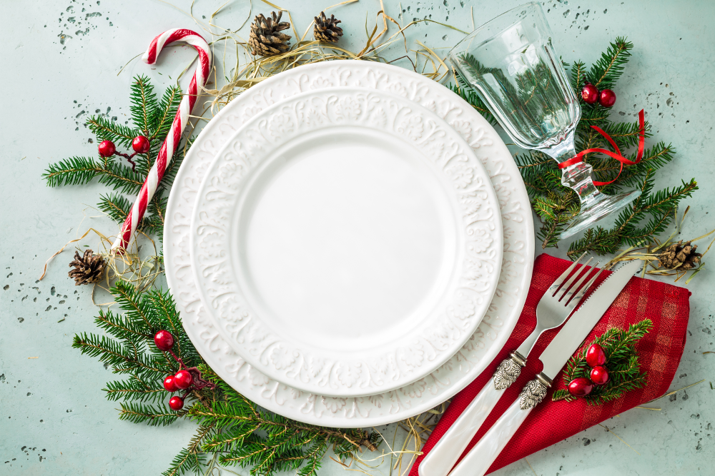
Dodatkowe nakrycie stołu wigilijnego
Na stole wigilijnym ustawia się o jednej talerz więcej, niż jest wszystkich uczestników kolacji. Ma symbolizować to otwartość na zagubionego wędrowca.
Kiedyś dodatkowe nakrycie zostawiało się dla zmarłych.

Slide 6
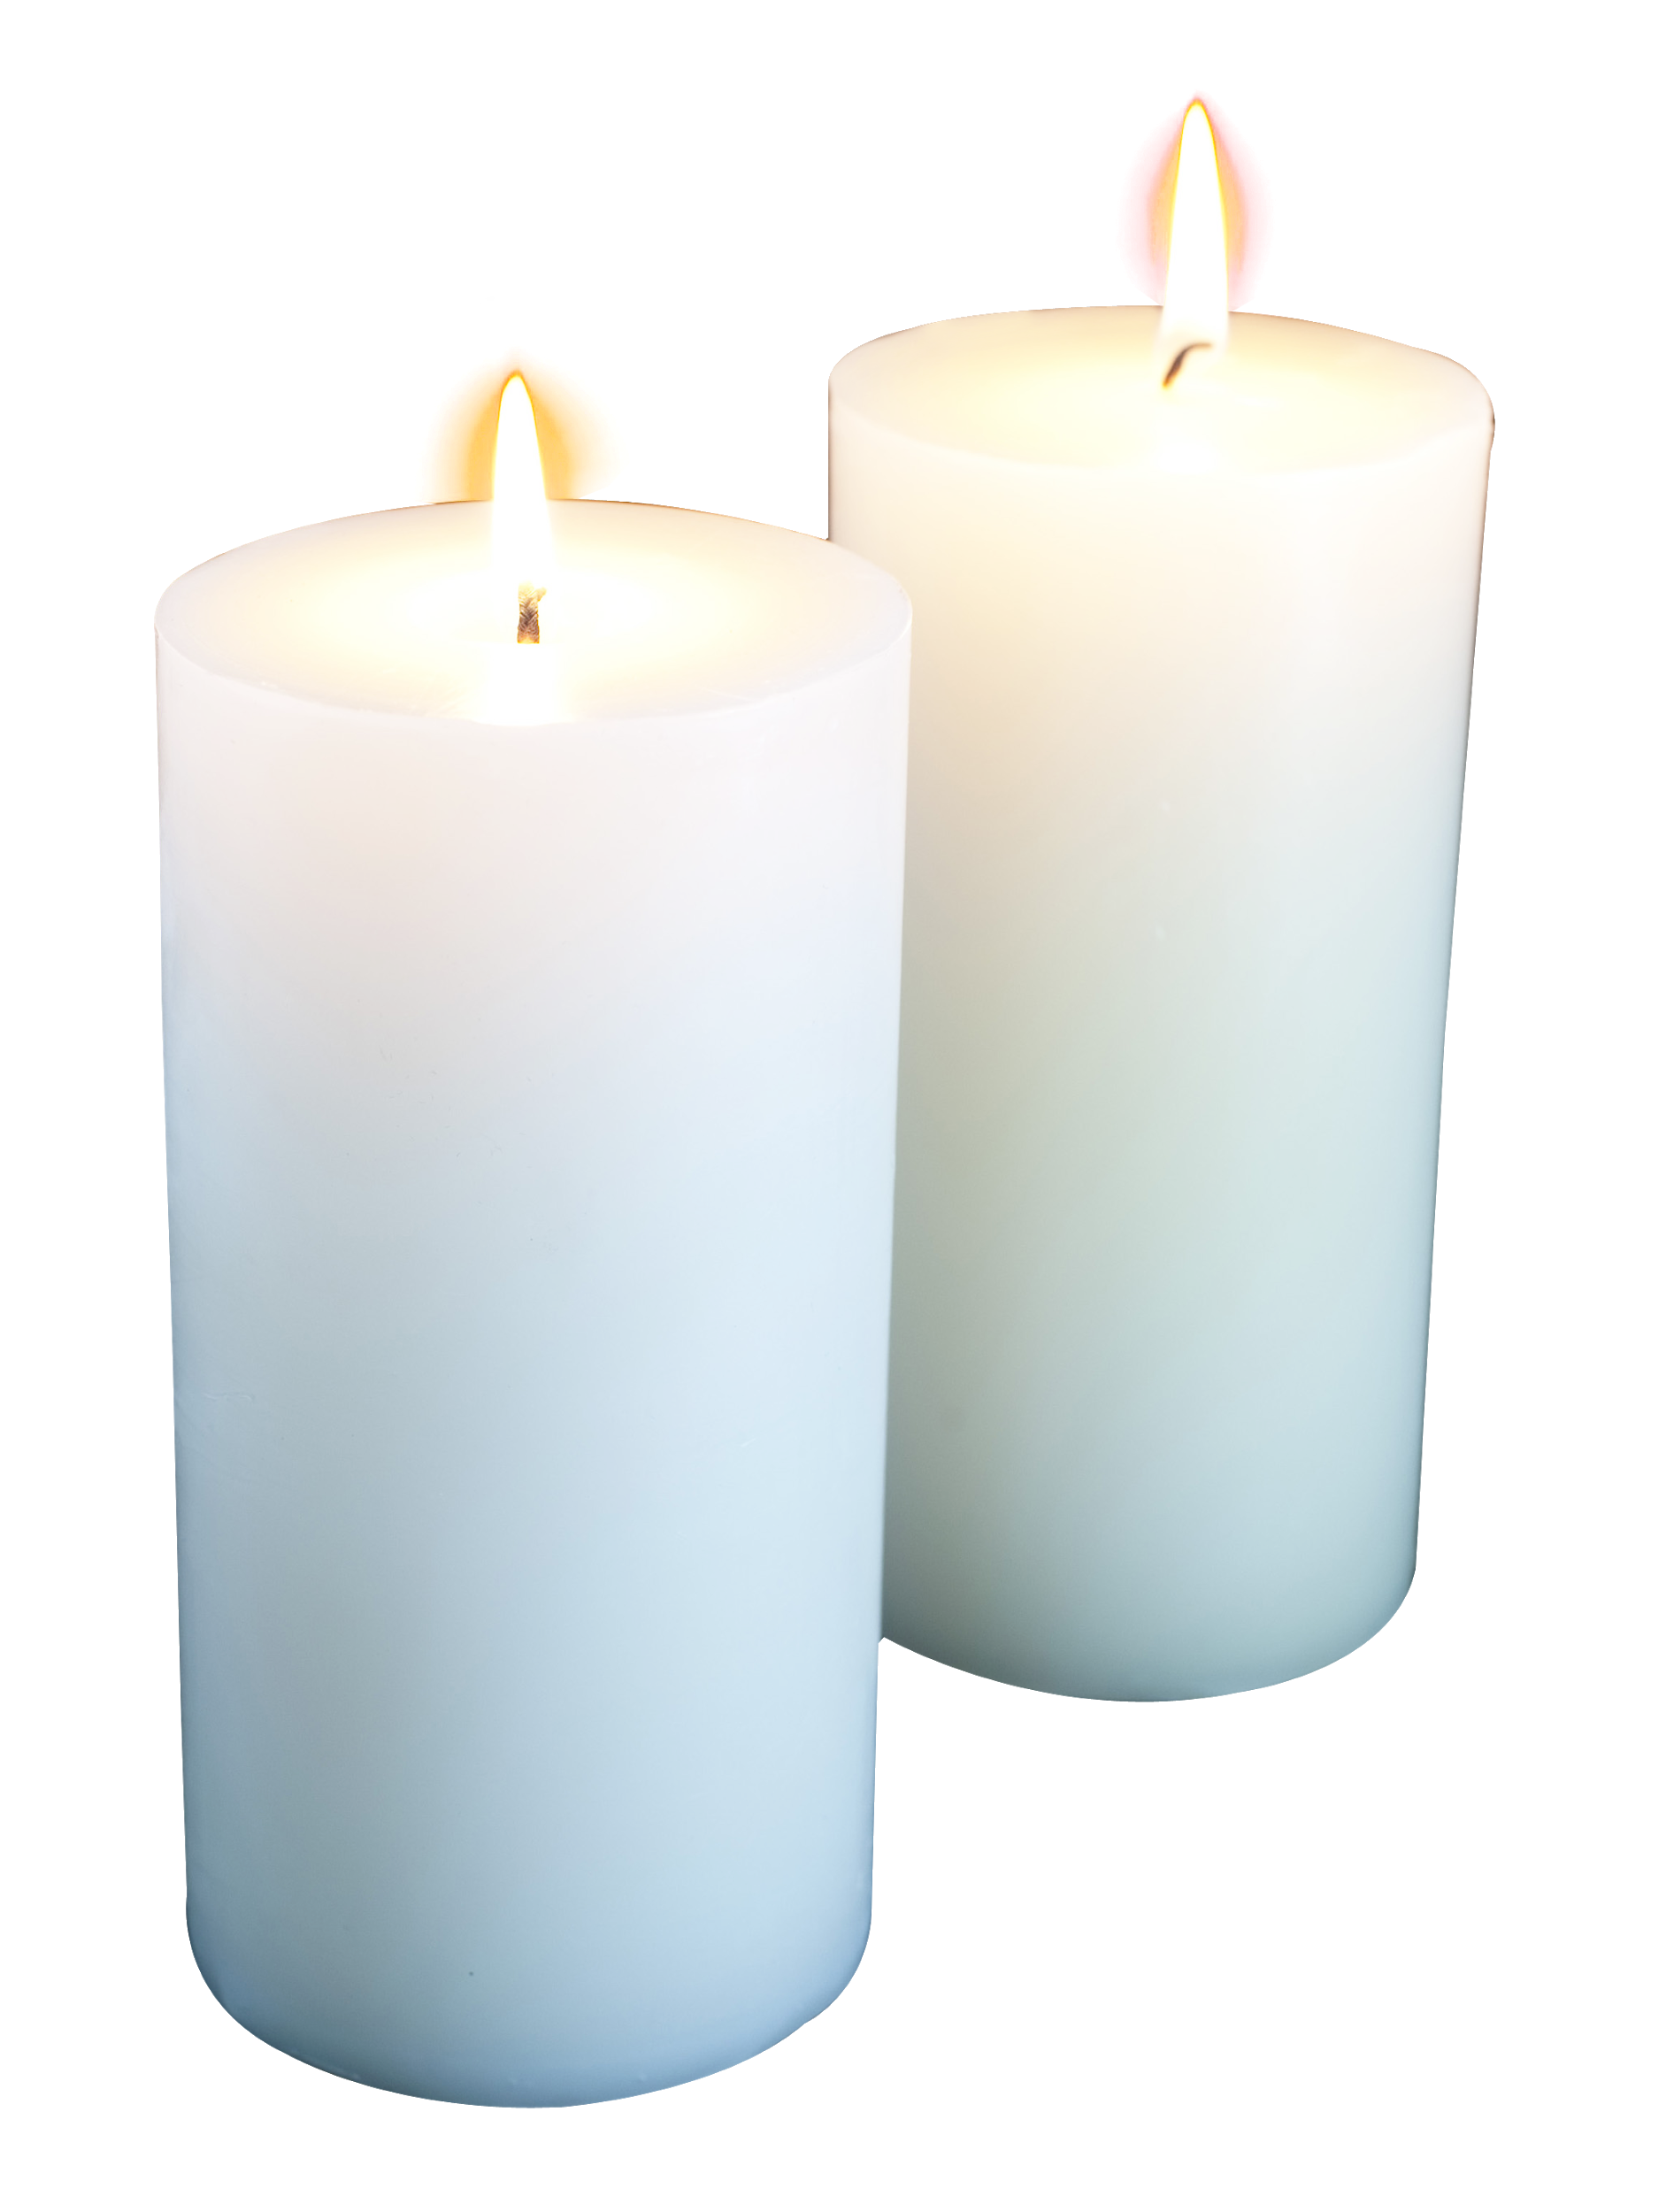
Świeca wigilijna
Wigilia to również dzień związany ze świecami. Symbolizują one oczyszczenie oraz zawarcie przymierza z Bogiem.
W Polsce przy wigilijnym stole zapalamy świecę Caritas czyli wigilijne Dzieło Pomocy Dzieciom.

Slide 7
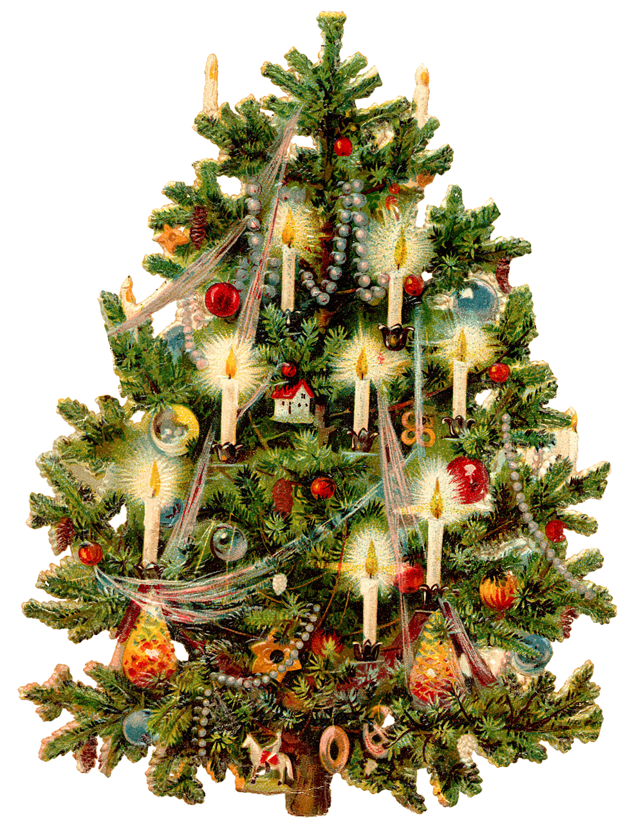
Choinka
Choinka to pierwsza rzecz, która kojarzy się ze Świętami Bożego Narodzenia. Duże, piękne, świecące drzewko z ozdobami, tworzące świąteczną atmosferę.
W wielu kulturach drzewo, zwłaszcza iglaste, jest uważane za symbol życia i odradzania się. Dlatego bardzo szybko stały się popularne w Niemczech.

Slide 8
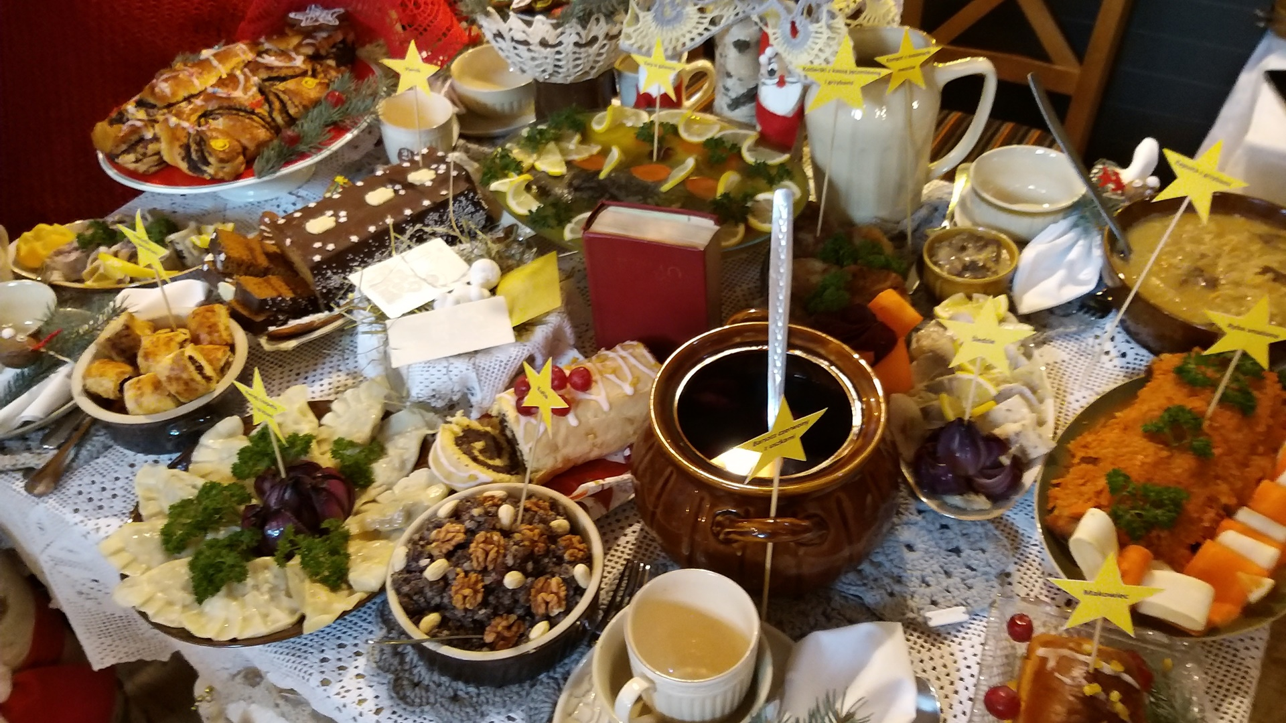
12 potraw wigilijnych
Na wigilijny stół stawia się 12 potraw, ponieważ ta liczba oznaczała naszym przodkom bogactwo. Dwunastka kojarzy się również z liczbą apostołów, którzy zasiedli do ostatniej wieczerzy z Jezusem.

Slide 9
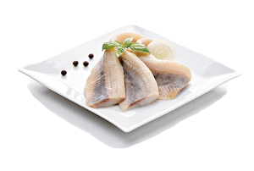
12 potraw - symbolika
Barszcz czerwony z uszkami- wigilia zaczyna się tą tradycyjną zupą. Ma ona bogatą symbolikę, ponieważ ma zapewniać domownikom urodę oraz długowieczność.
Śledzie, karp- W symbolice ludowej ryby były symbolem płodności i rodzącego się życia. Zjedzenie ryby podczas kolacji wigilijnej było gwarancją zdrowia oraz dostatku.
Na wigilijnym stole bardzo popularny jest śledź i karp.

Slide 10
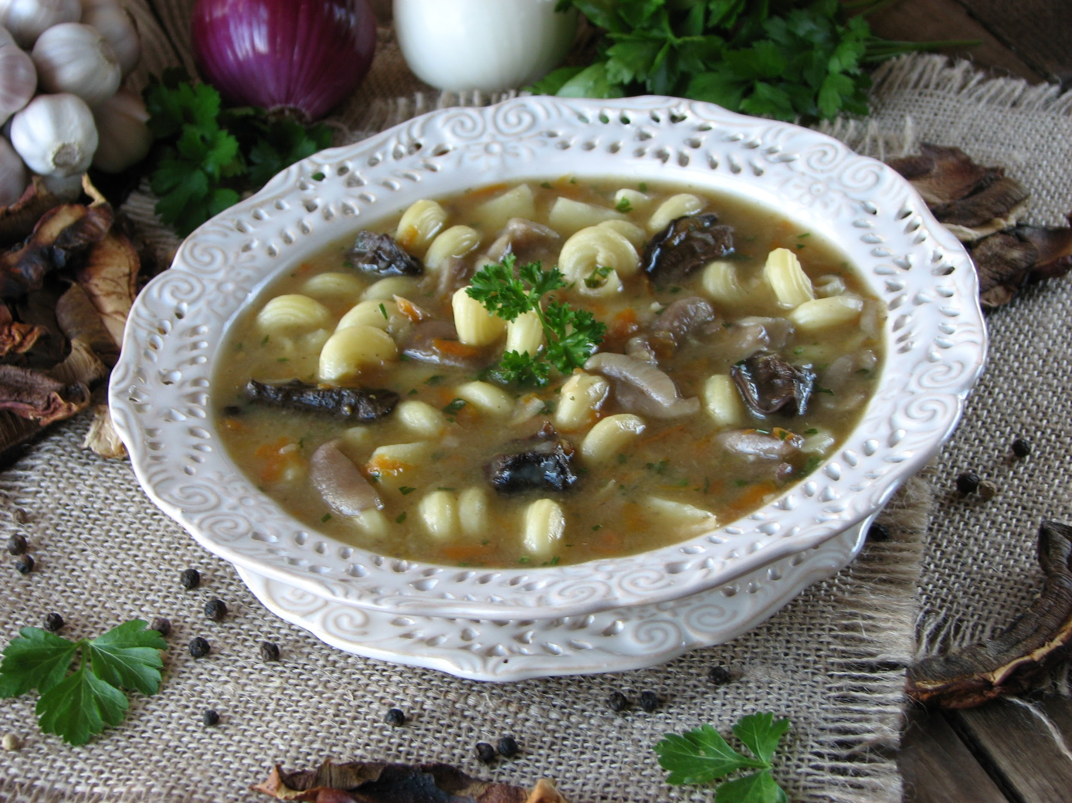
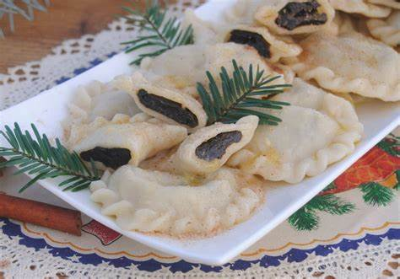
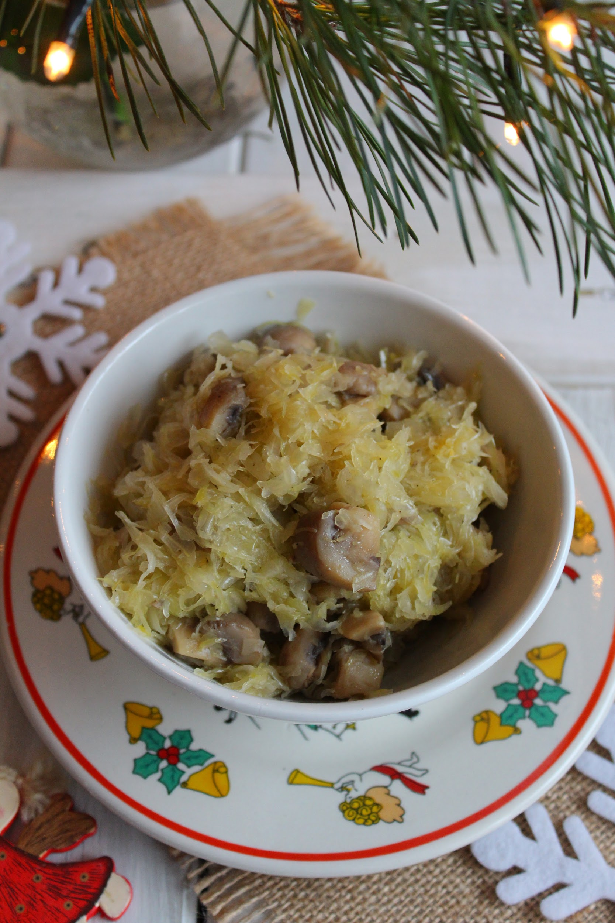
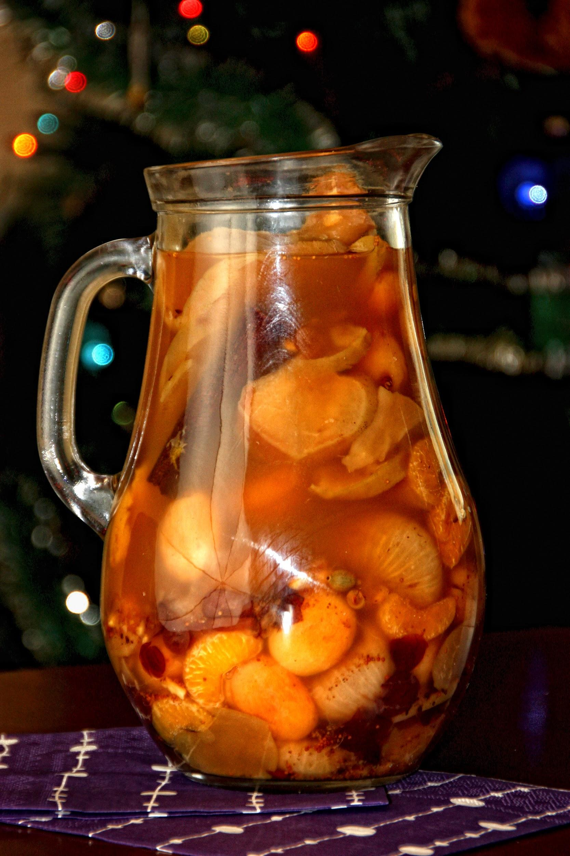
Kapusta wigilijna- podawana jest na wiele sposobów.
Według wierzeń kapusta zawiera życiodajną siłę.
Kompot z suszu- gruszki miały zapewniać długowieczność, jabłka dawać miłość i zdrowie a suszone śliwki odstraszały złe moce.
Pierogi z kapustą i grzybami- Według tradycji grzyby posiadały magiczną moc.
Zupa grzybowa- Według wierzeń grzyby symbolizowały siłę i zdrowie. Ich spożywanie miało zapewnić szczęście i dostatek.

Slide 11
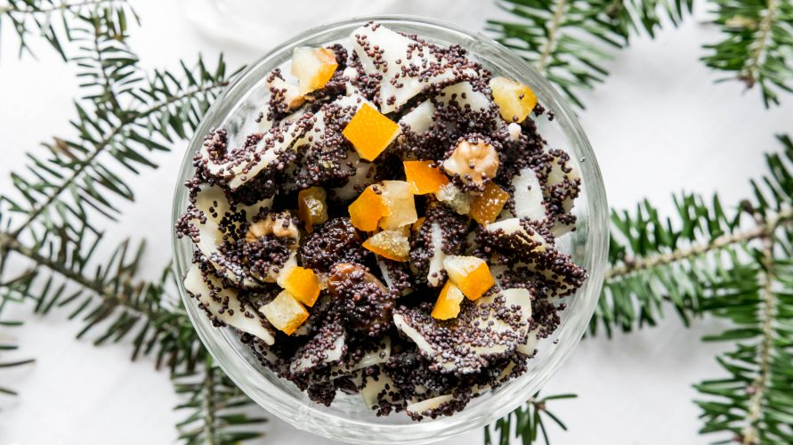
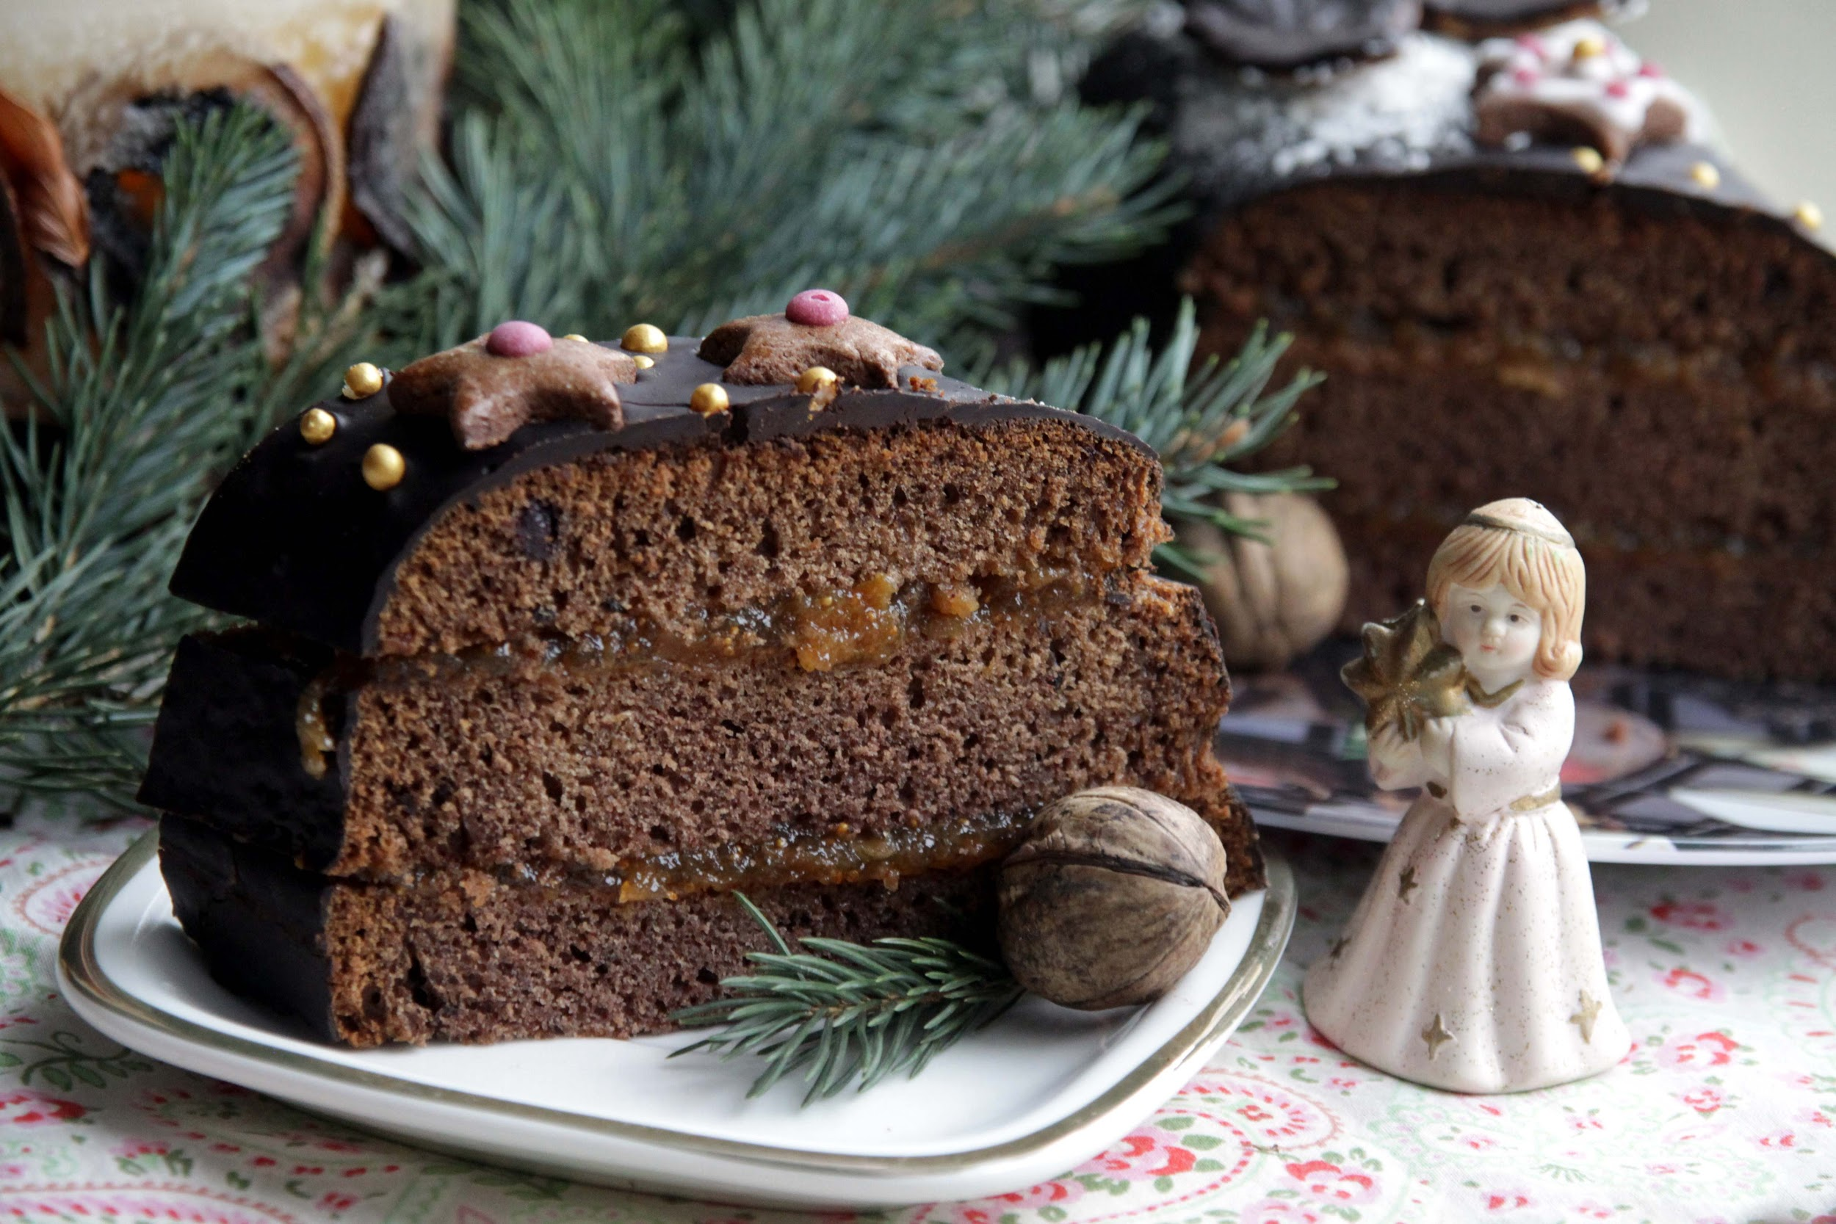
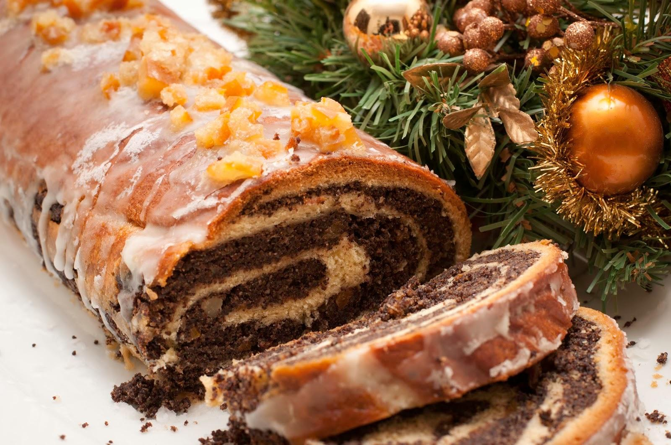
Kluski z makiem- mak przynosi bogactwo, dlatego ważnymi potrawami na stole wigilijnym jest kutia, kluski z makiem czy makowiec.
Piernik- kojarzył się z wyższym statusem społecznym oraz symbolizował dobrobyt.
Makowiec- to ciasto jest łącznikiem świata żywych i zmarłych.
Chleb- chleb powszedni jest symbolem dobrobytu, pomyślności i mądrości życiowej. Zwiastuje przyjaźń i gościnność.
Jest symbolem wspólnoty.

Slide 12
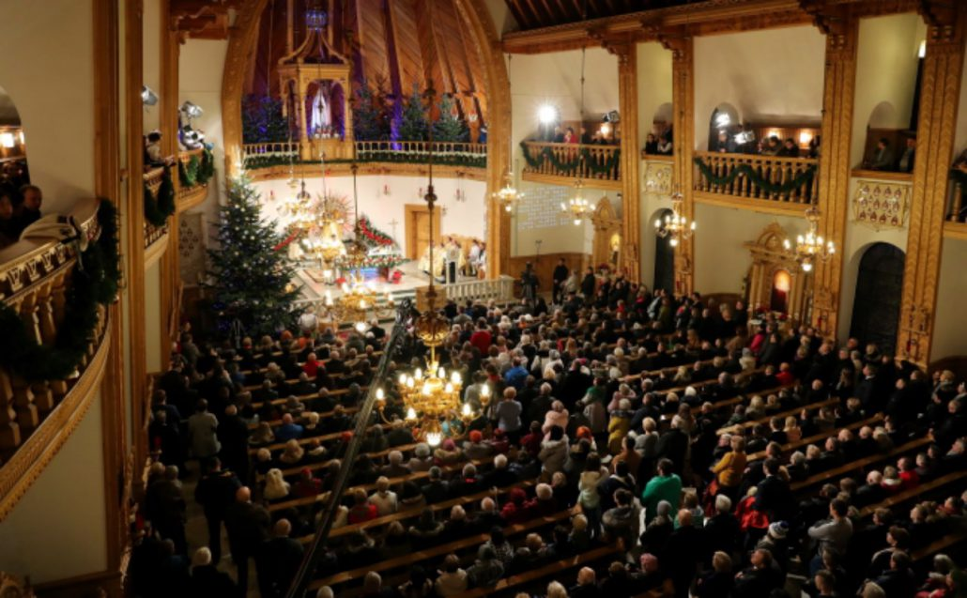
Pasterka
Uroczysta msza odprawiana w nocy z 24 na 25 grudnia, jako druga z liturgicznej uroczystości Bożego Narodzenia. Pasterka upamiętnia oczekiwanie i modlitwę pasterzy zmierzających do Betlejem.
W Polsce jest jedną z najważniejszych świątecznych tradycji.

